Slide 1



PHÒNG GIÁO DỤC VÀ ĐÀO TẠO QUẬN LONG BIÊN
TRƯỜNG MẦM NON GIA QUẤT
LĨNH VỰC PHÁT TRIỂN THẨM MĨ
Đề tài: Tô màu cái áo
Lứa tuổi: Nhà trẻ ( 24-36tháng)
Giáo viên: Trịnh Thị Hồng Nhung

Slide 2

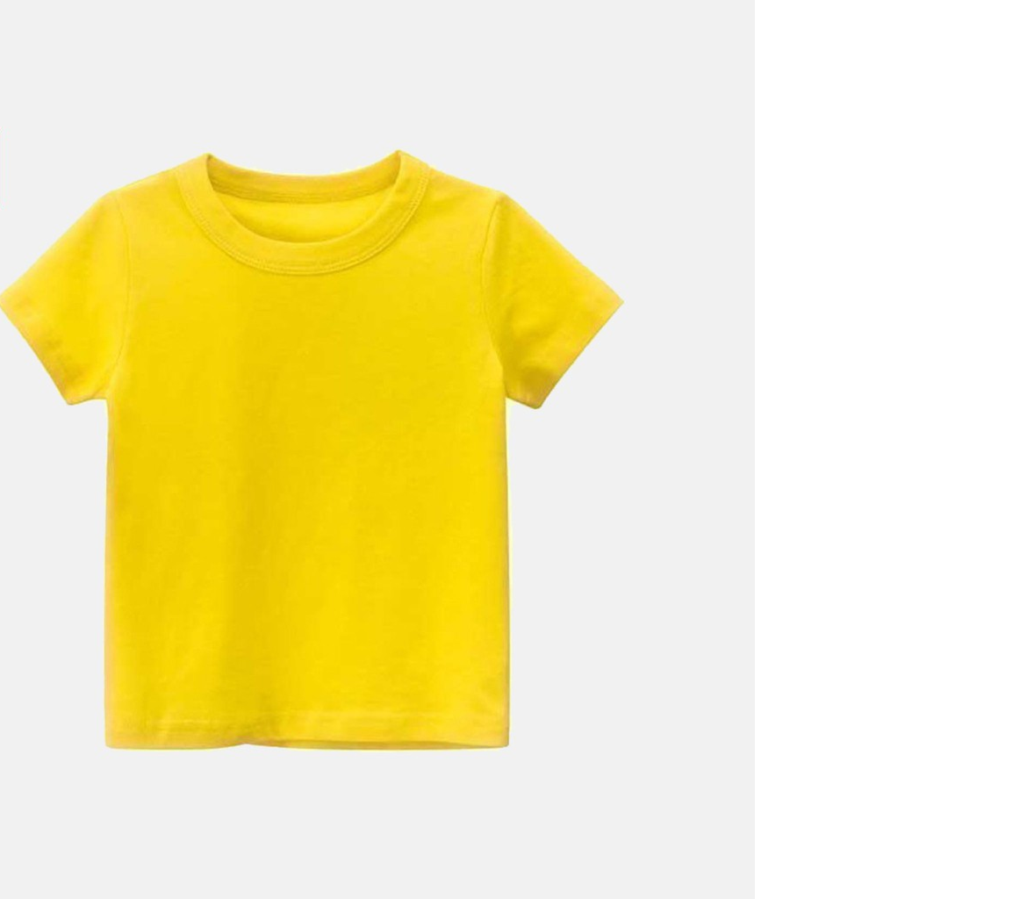
Đây là cái gì?

Slide 3
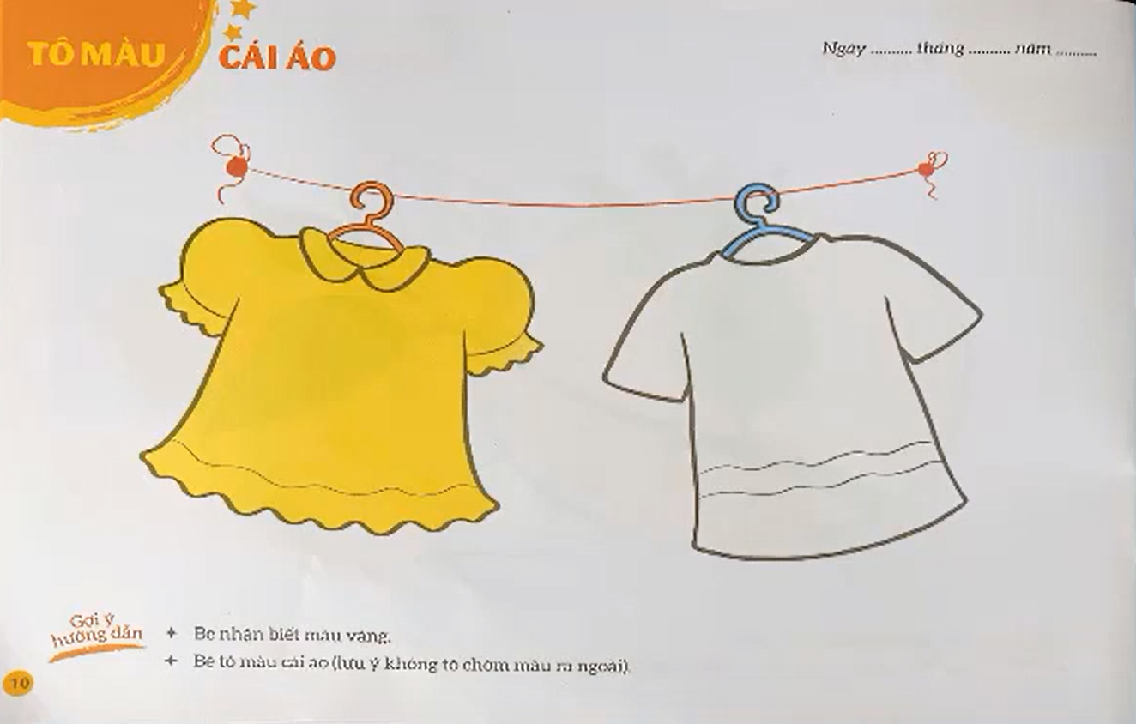

Slide 4
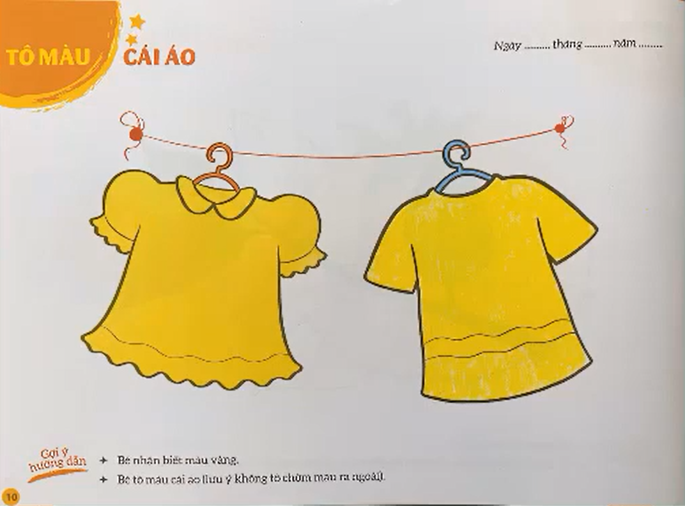

Slide 5


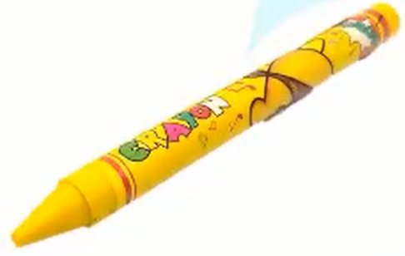
CHUẨN BỊ

Slide 6


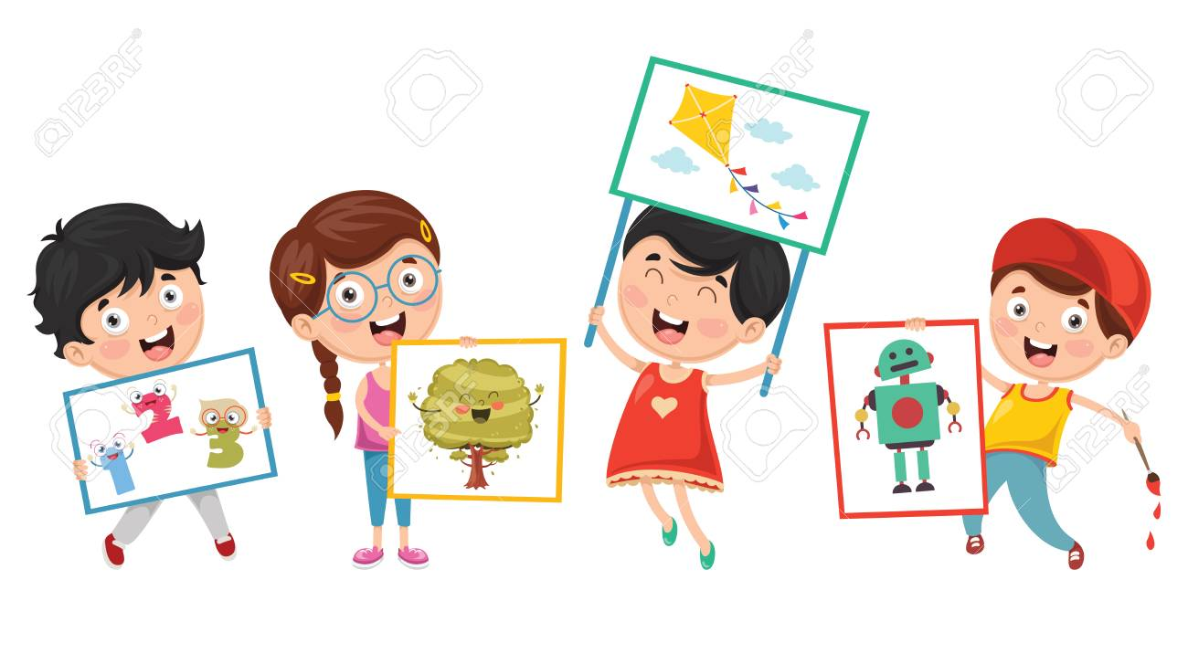
TRẺ THỰC HIỆN

Slide 7

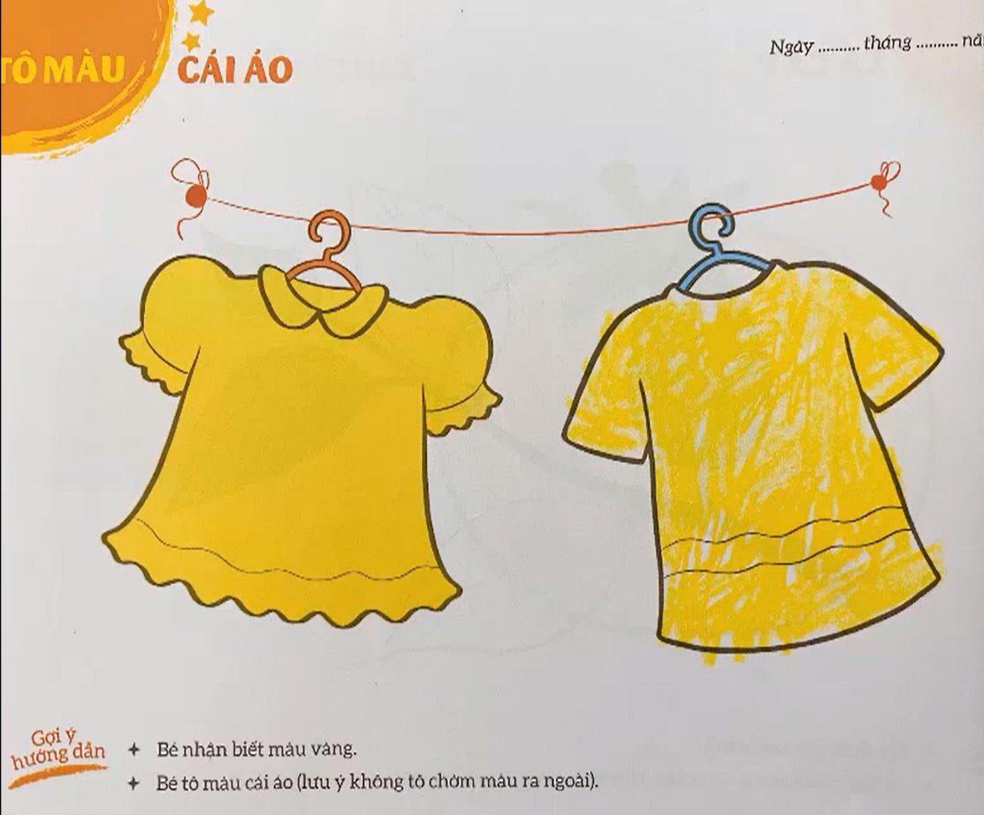
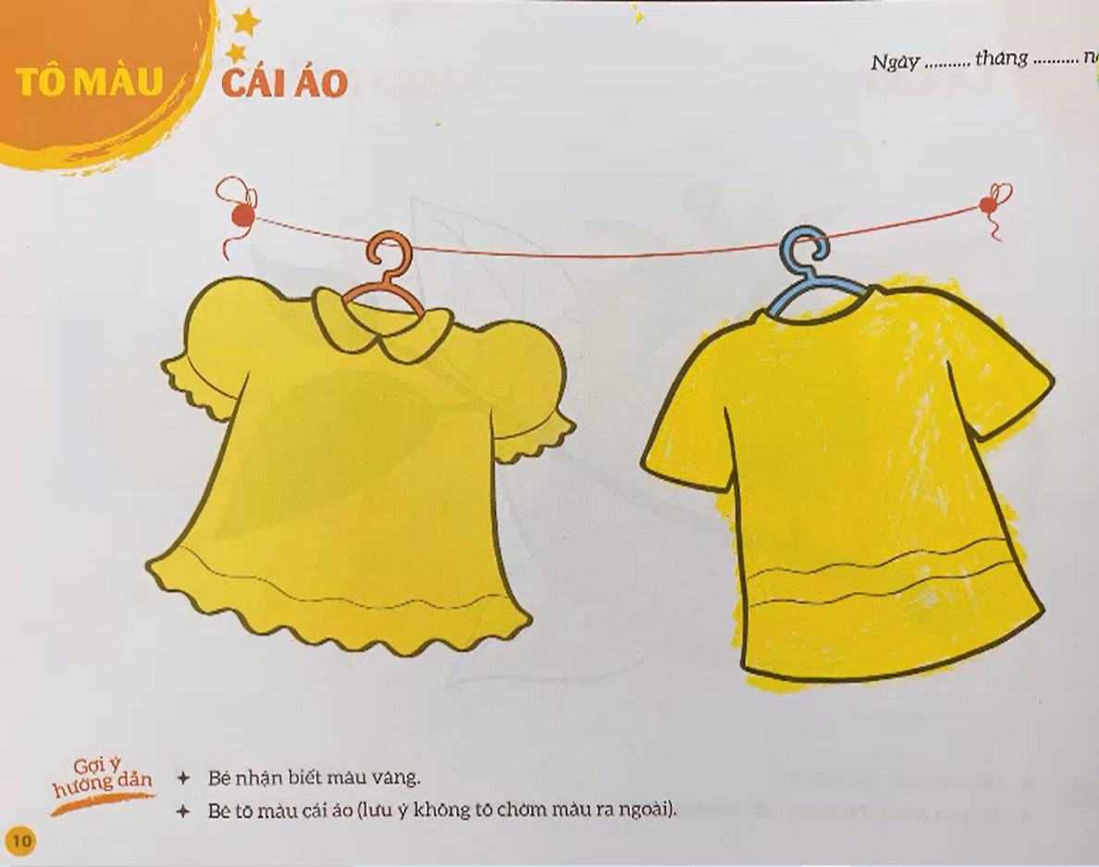

Slide 8

XIN CHÀO
HẸN GẶP LẠI

